Slide 1
4 - 3
الضرب في 4

Slide 2
فكرة الدرس
أجد ناتج الضرب في العدد 4

Slide 3
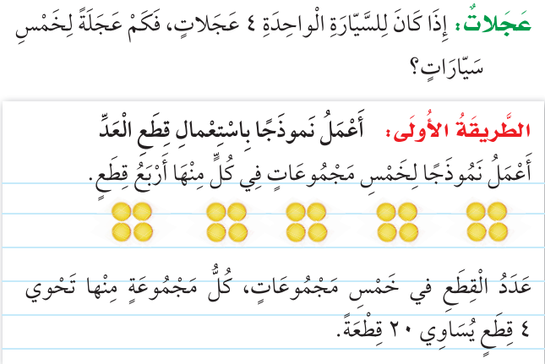

Slide 4
